Slide 1

LA INTEGRIDAD
EN LA FAMILIA DEL MINISTRO
PR. JUAN COLQUI SOLORZANO

Slide 2

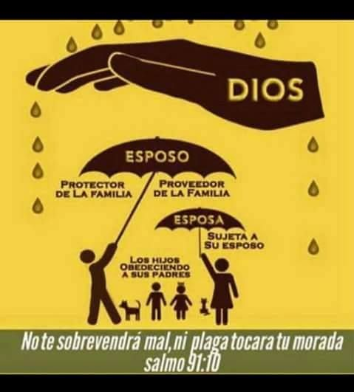
I.- LA INTEGRIDAD DEL MINISTRO
“"Porque el marido es cabeza de la mujer, así como Cristo es cabeza de la iglesia, siendo El mismo el Salvador del cuerpo." (Efesios 5:23)
Para comprender la integridad de la familia del ministro, debemos partir de la cabeza de la familia, en la persona del ministro, nunca delegar esa función a terceras personas.

Slide 3
A. LA INTEGRIDAD DEL MINISTRO INTEGRO-EXELENTE
“(1 Tim. 4: 6-16)
6 Si esto enseñas a los hermanos, serás buen ministro de Jesucristo, nutrido con las palabras de la fe y de la buena doctrina que has seguido. 7 Desecha las fábulas profanas y de viejas. Ejercítate para la piedad; 8 porque el ejercicio corporal para poco es provechoso, pero la piedad para todo aprovecha, pues tiene promesa de esta vida presente, y de la venidera. 9 Palabra fiel es esta, y digna de ser recibida por todos. 10 Que por esto mismo trabajamos y sufrimos oprobios, porque esperamos en el Dios viviente, que es el Salvador de todos los hombres, mayormente de los que creen.

Slide 4
A. LA INTEGRIDAD DEL MINISTRO INTEGRO-EXELENTE
“(1 Tim. 4: 6-16)
11 Esto manda y enseña. 12 Ninguno tenga en poco tu juventud, sino sé ejemplo de los creyentes en palabra, conducta, amor, espíritu, fe y pureza. 13 Entre tanto que voy, ocúpate en la lectura, la exhortación y la enseñanza. 14 No descuides el don que hay en ti, que te fue dado mediante profecía con la imposición de las manos del presbiterio. 15 Ocúpate en estas cosas; permanece en ellas, para que tu aprovechamiento sea manifiesto a todos. 16 Ten cuidado de ti mismo y de la doctrina; persiste en ello, pues haciendo esto, te salvarás a ti mismo y a los que te oyeren.

Slide 5

CARACTERISTICAS DEL MINISTRO INTEGRO EXELENTE
Advierte de falsas doctrinas (v.1-5)
Amante del estudio bíblico (v.6)
Evita las influencias mundanas (v.7)
Llevar una vida santa (v.7)
Trabaja arduamente (v.10)

Slide 6
CARACTERISTICAS DEL MINISTRO INTEGRO EXELENTE
Enseña con autoridad (v.11)
Se muestra como modelo de vida (v. 12)
Demuestra calidad de conversación (v.13)
Buena conducta, amor, fe y pureza (v.12)
Cumple su labor ministerial (v.16)

Slide 7
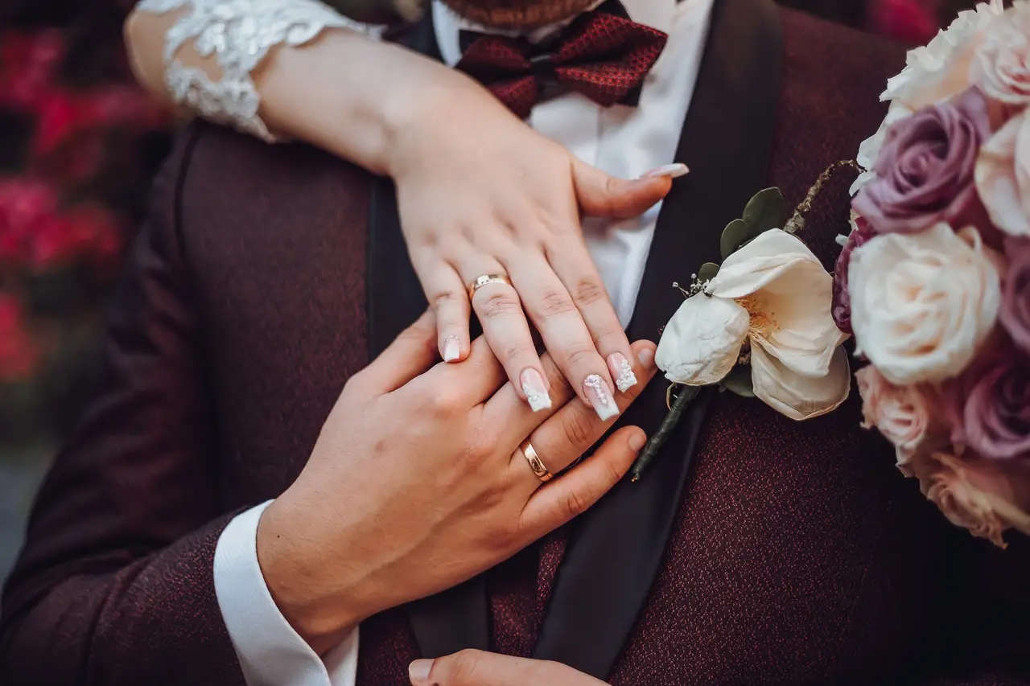
II.- EL MINISTRO Y LOS ROLES DE LA FAMILIA
A.- Principio de autoridad en la vida matrimonial:
(Gen. 2:18; Ef.5:21-23)
La familia se fundamenta bajo dos principios fundamentales que le dan estabilidad y felicidad.
AMOR SUJECIÓN

Slide 8
II.- EL MINISTRO Y LOS ROLES DE LA FAMILIA
B.- Principios en la vida conyugal: (Salmos 127:1)
ELEMENTOS POSITIVOS | ELEMENTOS NEGATIVOS
a.-Mantener la comunión con Dios | a.- Falta de comunión con Dios
b.-Práctica del amor y la sujeción | b.- Falta los elementos amor y sujeción
c.-Respeto entre ambos | c.- Ausencia de respeto mutuo
d.-Aprecio entre esposos | d.- Ausencia de aprecio mutuo
e.-Valoración mutua | e.- Ausencia de estimación
f.-Comunicación Fluida | f.- Ausencia de comunicación mutua
g.- Confianza sincera | g.- Ausencia de confianza mutua

Slide 9
II.- EL MINISTRO Y LOS ROLES DE LA FAMILIA
B.- Principios en la vida conyugal: (Salmos 127:1)
ELEMENTOS POSITIVOS | ELEMENTOS NEGATIVOS
h.- Confianza sincera | h.- No hay ayuda mutua
i.-Transparencia mutua | i.- No hay sinceridad
j.- Comprensión en todo | j.- No hay comprensión
k.-Moldear el carácter de ambos | k.- Incompatibilidad de carácter.
l.-Compatibilidad cultural | l.- Incompatibilidad cultural
m.-Fomenta la sociabilidad | m.- Incompatibilidad social
n.-Fortaleza la vida física | n.- Incompatibilidad física

Slide 10

C.- ROL DEL MINISTRO COMO ESPOSO
1.- Rol del padre: Como jefe de familia es responsable ante Dios por su esposa y sus hijos. Este es el precio de ser autoridad, pero también un privilegio servir al Señor en el rol que nos asiste según su voluntad:
• Enseñar la palabra
• Proveer sustento integral
• Criar en disciplina
• Formar en obediencia
• Dar un buen ejemplo
• El Padre influye en la familia

Slide 11
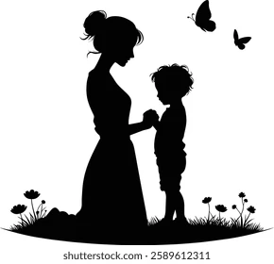
C.- ROL DEL MINISTRO COMO ESPOSO
2.- Rol de la Madre: Tiene un papel especial y único en relación con los hijos, nadie puede brindar ternura y el cariño, como una madre a sus hijos.
Veamos algunas tareas de la Madre:
Cuidado integral de los hijos.
Alimento material y espiritual.
Instrucción en las cosas de Dios.
Educación para la vida.
Formación del carácter.
Dar a los hijos un estilo de vida.

Slide 12

D.- Padre, sacerdote de la familia
1.- Pastor, sacerdote de la familia: El ministro representa a Dios ante el pueblo y al pueblo ante Dios, ejemplos del sacerdote.
Intercede por su esposa. (Ef.5:27)
Intercede por los hijos. (Job.1:5)
Intercede por los parientes.(Gen.18:22-32).
Intercede por la unidad familiar. (Josué 24:15)

Slide 13
D.- Padre, sacerdote de la familia
2.-Pastor, sacerdote de la Iglesia: Al cumplir su deber de sacerdote en la familia, tendrá mayor autoridad para ministrar a la Iglesia, esta es la condición requerida para ser Obispo o ministro (1 Timoteo 3:4-5; Tito 1:6)

Slide 14
D.- Padre, sacerdote de la familia
3.- Pastor, sacerdote de los vecinos del barrio:
La Biblia dice que somos la sal de la tierra. Mat. 5:13
La Biblia dice que somos luz del mundo. Mat. 5:14
La Biblia demanda buen testimonio de los de afuera. 1 Timoteo 3:7
La está entre los vecinos. ¿Cómo verá a la familia del Pastor?

